Slide 1
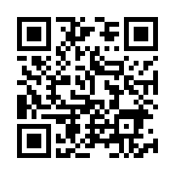
認知症基本法が追風。らくしゅう式の２つの講座で 集客・採用・保険外収益の全てが手に入る！
【１．スタッフ向け講座】
①初期講座をデイで受講（２ｈ）
・会員ページに動画・テキスト有
②毎月届く教材を利用者に実践しスキル
UP。「脳活性化プラス実践士」取得
【デイのメリット】
◎予防に強い施設をつくり、差別化
◎ ケアマネの紹介増える「集客」
【２．地域住民向け講座】
①地域住民が学べる講座（１ｈ。3千円）
②親の認知症に不安をもつ４０～５０代
の住民が受講。家庭で進行抑制できる
【デイのメリット】
◎受講者が親を紹介［集客］
◎受講者がデイに応募［採用］
◎受講料を毎月得られる［保険外収益］
✔「 地域で講座を6か月開催で、利益662万円増！」の詳細はQRコードから
✔ 地域講座はデイサービスや公民館などで開催OK
✔ 「無料オンライン相談」で講座開催を支援中！→お申込み：rakushu@3good.co.jp
らくしゅう式 脳機能訓練🄬

